Slide 1


MANAJEMEN PROYEK PARIWISATA
PERTEMUAN KE 6

Slide 2
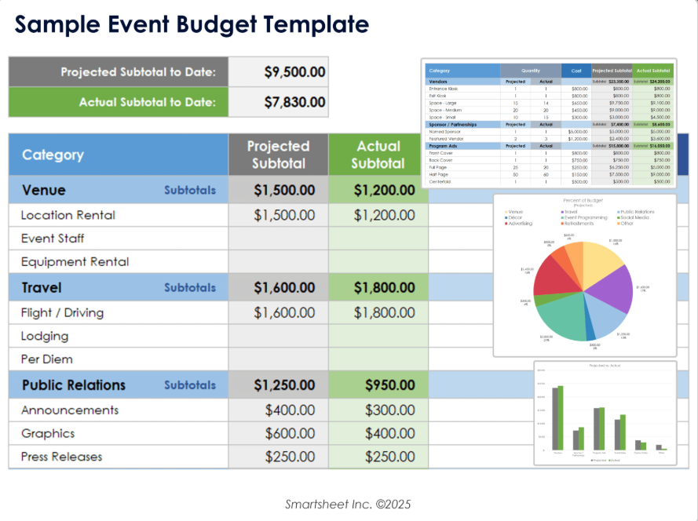
Konsep Dasar Anggaran Proyek
Anggaran proyek adalah perencanaan biaya yang diperlukan untuk melaksanakan suatu proyek dari awal hingga selesai.

Slide 3
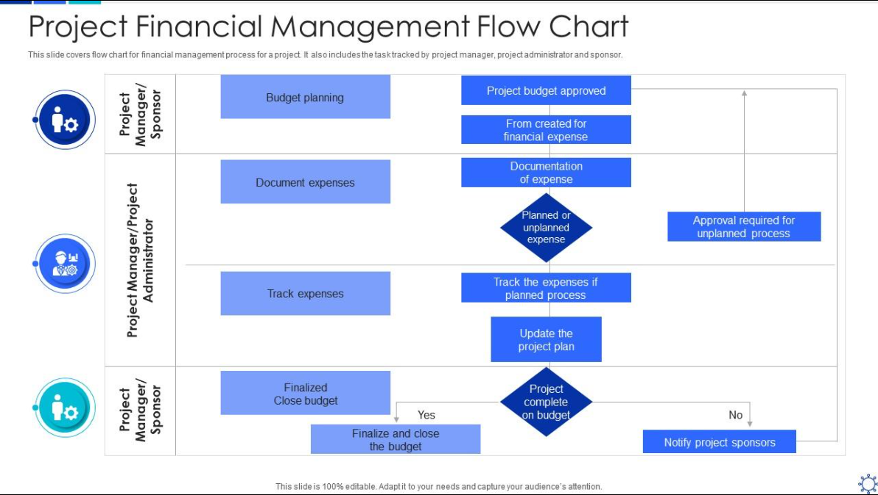
📌 Tujuan Anggaran
Mengontrol pengeluaran proyek
Menjadi pedoman penggunaan dana
Mencegah pemborosan
Menjamin proyek berjalan sesuai rencana
📌 Prinsip Anggaran
Transparansi
Akuntabilitas
Efisiensi
Realistis

Slide 4
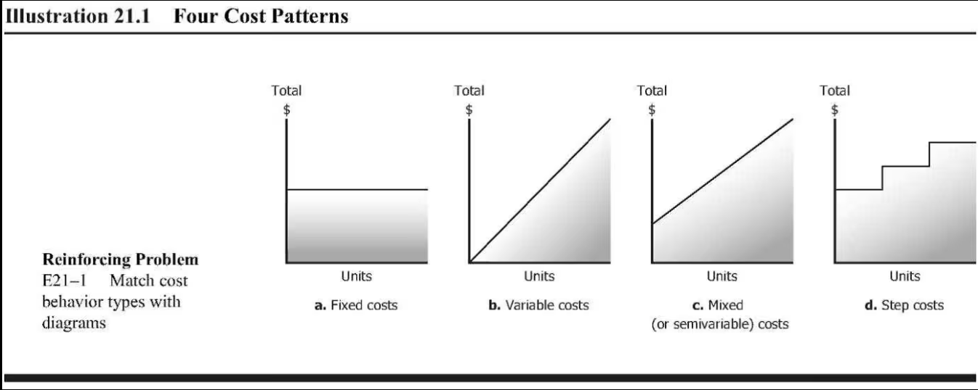
Jenis-Jenis Biaya Proyek Wisata
📌 Berdasarkan Sifatnya
Biaya Tetap (Fixed Cost) adalah Biaya yang tidak berubah
2. Biaya Variabel (Variable Cost) adalah Biaya yang berubah sesuai jumlah peserta
Notes:
Contoh: sewa tempat, izin acara
Contoh: konsumsi, souvenir

Slide 5
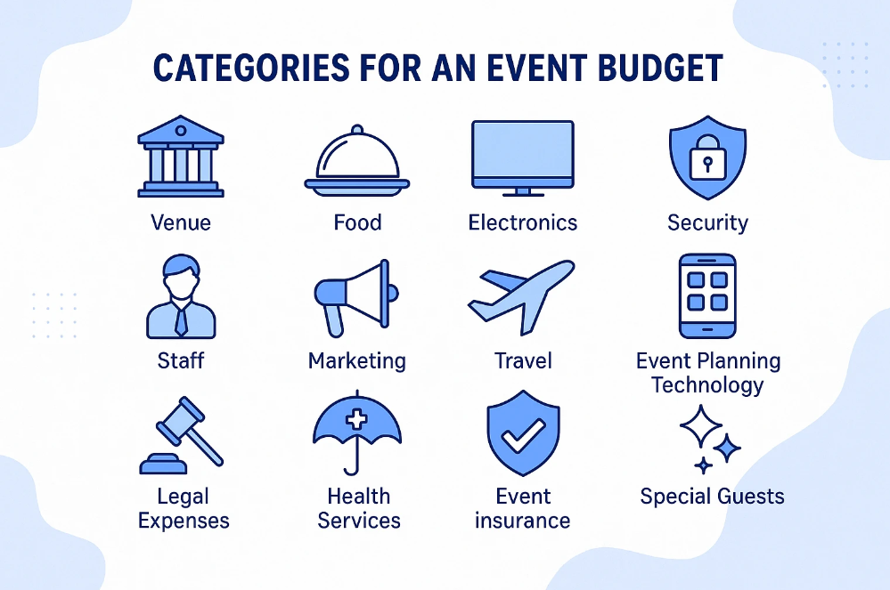
📌 Berdasarkan Keterkaitan
Biaya Langsung (Direct Cost) adalah Biaya yang langsung terkait dengan kegiatan
2. Biaya Tidak Langsung (Indirect Cost) adalah Biaya pendukung
Notes:
Contoh: dekorasi, sound system
Contoh: administrasi, listrik

Slide 6
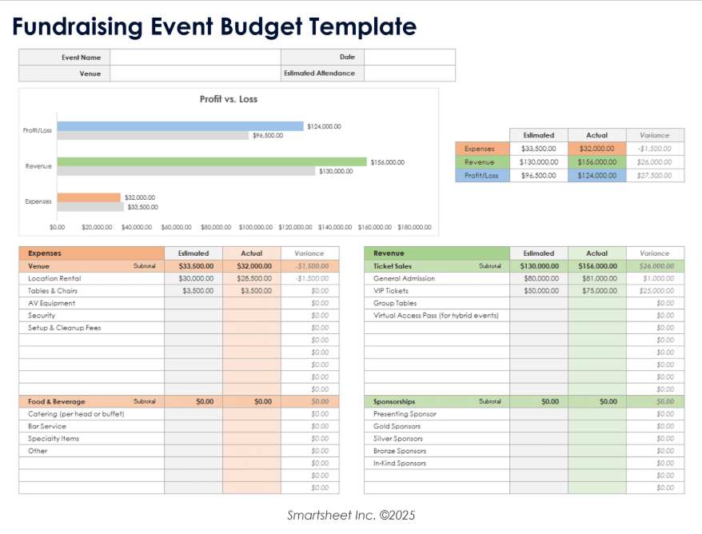
Penyusunan Anggaran Proyek
📌 Tahapan Penyusunan Anggaran
Identifikasi Kegiatan
Contoh:
Persiapan acara
Pelaksanaan
Evaluasi
2. Menentukan Kebutuhan
Peralatan
SDM
Konsumsi
Promosi
3. Estimasi Biaya
- Menentukan harga setiap kebutuhan

Slide 7
Teknik Estimasi Biaya
📌 Metode Estimasi
Analogous Estimation (Berdasarkan proyek sebelumnya)
Parametric Estimation (Berdasarkan perhitungan matematis)
Bottom-Up Estimation (Menghitung dari detail terkecil)

Slide 8
Pemantauan dan Pengendalian Biaya
📌 Tujuan
Menjaga agar pengeluaran sesuai anggaran
Menghindari pembengkakan biaya
📌 Cara Pemantauan
Membuat laporan keuangan harian
Membandingkan rencana vs realisasi
Menggunakan tools (Excel, aplikasi keuangan)

Slide 9
📌 Contoh Monitoring
Item | Anggaran | Realisasi | Selisih
Konsumsi | 1.000.000 | 1.200.000 | +200.000
Dekorasi | 300.000 | 250.000 | -50.000

Slide 10
Pengendalian Biaya
📌 Strategi Pengendalian
Prioritas kebutuhan utama
Negosiasi harga
Penggunaan vendor local
Pengawasan ketat pengeluaran
📌 Risiko Jika Tidak Dikontrol
Over budget
Proyek gagal
Kerugian finansial

Slide 11
Kesimpulan
Pengelolaan anggaran merupakan kunci keberhasilan proyek wisata. Perencanaan yang baik, estimasi yang tepat, serta monitoring yang konsisten akan memastikan proyek berjalan efektif, efisien, dan sesuai tujuan.

Slide 12
☺ END ☺

